Slide 1

Informatiebijeenkomst Europese Aanbesteding Cateringdienstverlening
31 augustus 2023
09.00 – 10.00 uur

Slide 2
Programma
Even voorstellen
Huidige situatie
Doel van de aanbesteding
Doelstellingen cateringdienstverlening
Scope & Perceelindeling
Planning
Vragen en of opmerkingen
Afsluiting

Slide 3
Even voorstellen
Edwin Voskuilen, Senior Inkoper, Categorie Consumptieve Dienstverlening
Rick Delmeer, Senior Inkoper, Categorie Consumptieve Dienstverlening
Marieke van Weerdhuizen, Strategisch Contractmanager Consumptieve Dienstverlening
Sophie Beers, Contractmanager DJI
Martine van Beek, Productmanager SSC DJI FB a.i., The Food Office
Pieter van de Graaf, Adviseur, The Food Office
Niet aanwezig:
Wendy Eijt, Productmanager SSC DJI FB | Coördinator team Productmanagement

Slide 4
Huidige situatie
Situatie tot 1 juni 2022
Twee percelen (met subpercelen)
Perceel Restauratieve voorzieningen | Restaurants en Banqueting
Perceel Voeding justitiabelen
(incl. jeugdlocaties)
Gegund aan 1 leverancier voor beide percelen.
Situatie na 1 juni 2022
Voeding justitiabelen separaat aanbesteed (5 percelen - 3 leveranciers)
Buiten scope van deze aanbesteding
Jeugdlocaties separaat aanbesteed (2022-2023)
Kantoorlocaties en de restaurants van de PI’s nog bij initiële leverancier.

Slide 5
Doel van de aanbesteding
Afsluiten 6 overeenkomsten voor cateringdienstverlening per 1 april 2024.
Looptijd overeenkomsten;
Perceel kantoren ; 4 jaren + 3 optiejaren (maximaal 7 jaren)
Perceel PI’s ; 2 jaren en 2 maanden + 4 keer 4 optiejaren
(maximaal 6 jaren en 2 maanden)
Een dienstverlening te contracteren die aansluit bij de visie van
het Rijk
CDV FB DJI
de Categorie Consumptieve Dienstverlening

Slide 6
Doelstellingen cateringdienstverlening
De te contracteren dienstverlening
Is kwalitatief goed
Is betaalbare, voor zowel de opdrachtgever als de gebruikers
Is veelzijdig en bedient meerdere doelgroepen
Levert een bijdrage aan vitale medewerkers
Creëert een community en partnerschap
Voldoet aan de eisen maatschappelijk verantwoord inkopen

Slide 7
Scope
Kantoren c.q. locaties met een kantoor en een bijzonder functie
Aanmeldcentrum IND Ter Apel
Pop-up locaties IND Budel en IND Utrecht
Het Herman Gortercomplex
Opleidingsinstituten (met en zonder bedrijfsrestaurant)
Vergaderlocaties zonder bedrijfsrestaurant
Penitentiaire Inrichtingen (PI’s)
PI’s die de cateringdienstverlening volledig hebben uitbesteed
PI’s die de dienstverlening deels hebben uitbesteed, deels in eigen beheer uitvoeren
(PI Dordrecht en PI Ter Peel)
5 locaties in optie en 20 smart fridges (zie herzieningsclausule)
De aanbesteding betreft in totaal 50 locaties.

Slide 8
Perceelindeling
Perceel 1 t/m 3
Kantoren
Vergaderlocaties
Opleidingsinstituten
Perceel 4 t/m 6
Penitentiaire Inrichtingen (PI’s)
Er is een splitsing gemaakt tussen kantoren enerzijds en PI’s anderzijds, dit gezien de relatief grote verschillen tussen deze locaties. Daarnaast is er een regionale verdeling aangebracht om de scope minder volumineus te maken.

Slide 9
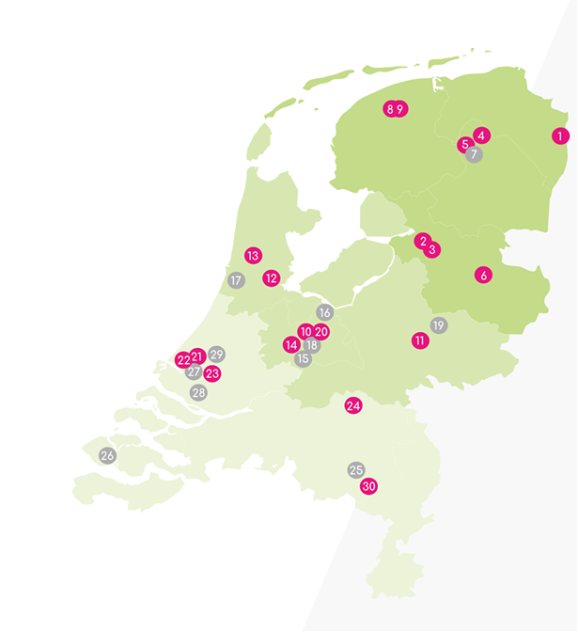
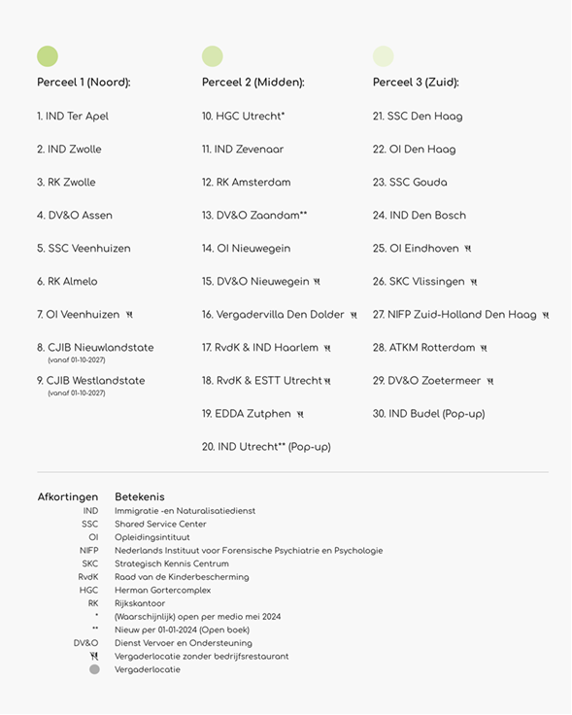

Slide 10
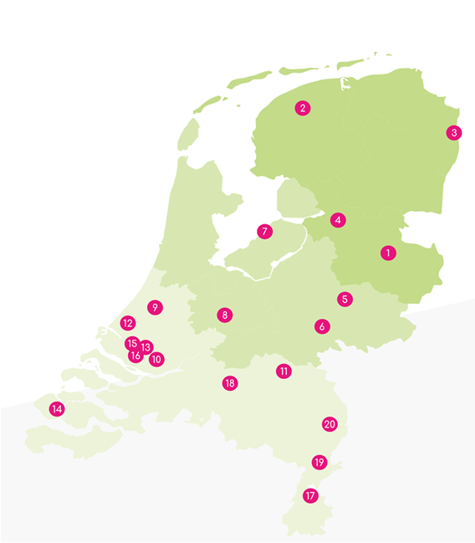
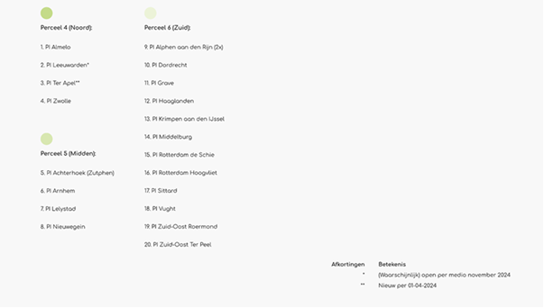

Slide 11
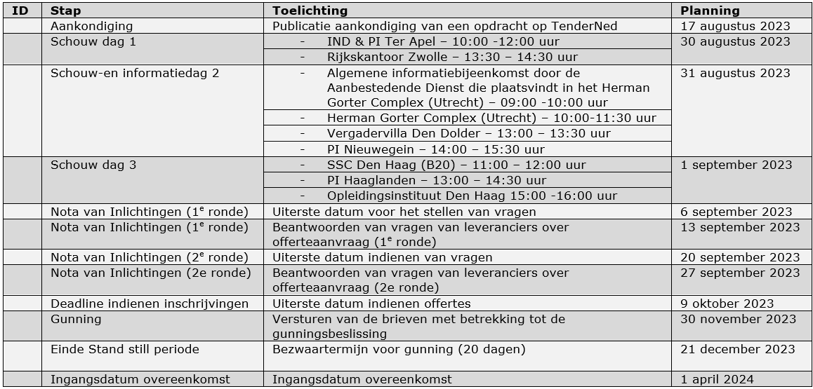
Planning

Slide 12
Heeft u vragen en of opmerkingen?

Slide 13
Schouw
Herman Gorter Complex
31 augustus 2023
10.00 uur

Slide 14
Groep 1 van 10.00-10.45 uur:
vertegenwoordigers van Albron, Appèl, Cirfood en Compass
Groep 2 van 10.45-11.30 uur:
vertegenwoordigers van Hutten, Sodexo, Vermaat en V’Business (Vitam)

